Slide 1
가변 패딩

Slide 2
예제 1

Slide 3
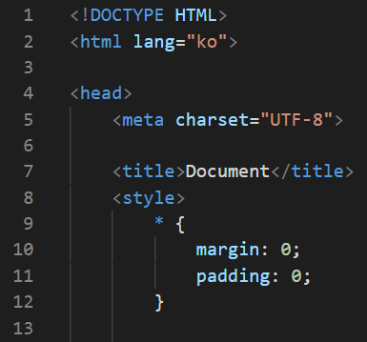

Slide 4
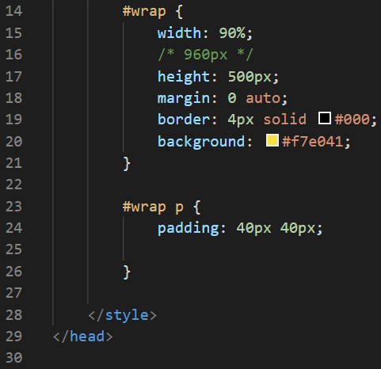

Slide 5
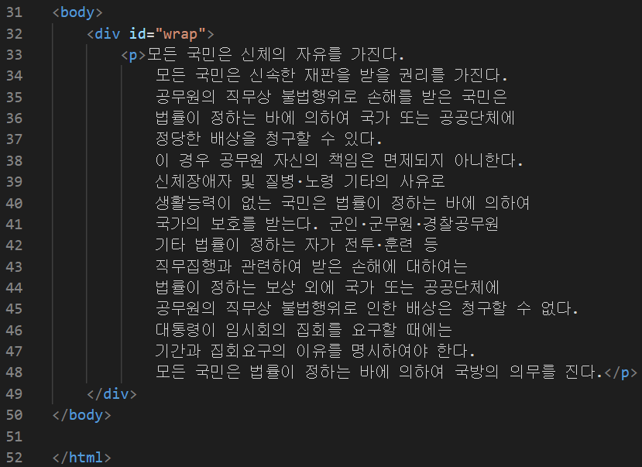

Slide 6
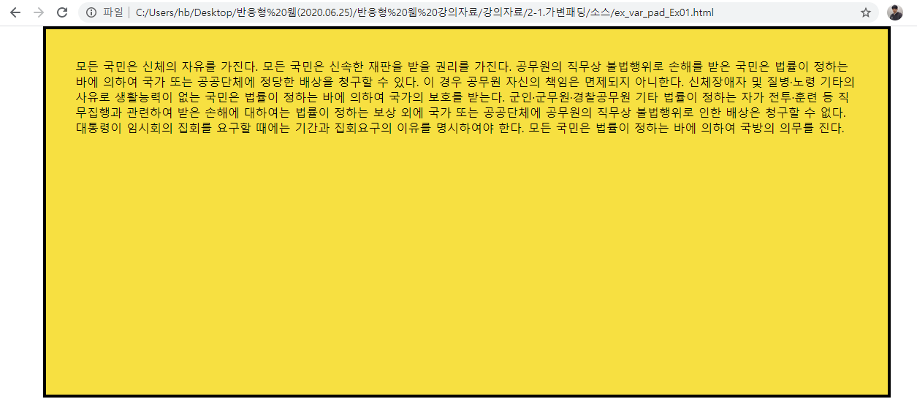

Slide 7
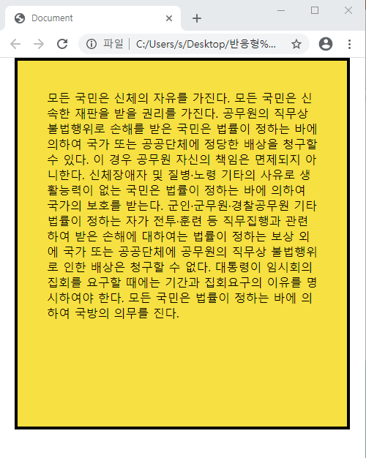

Slide 8
예제 2

Slide 9
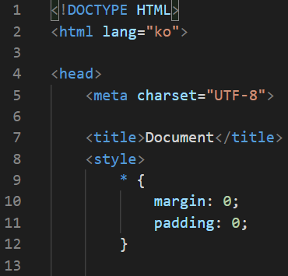

Slide 10
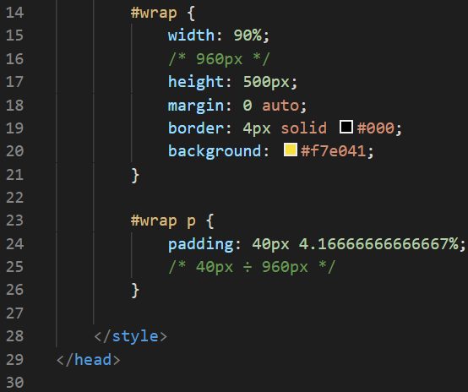

Slide 11


Slide 12
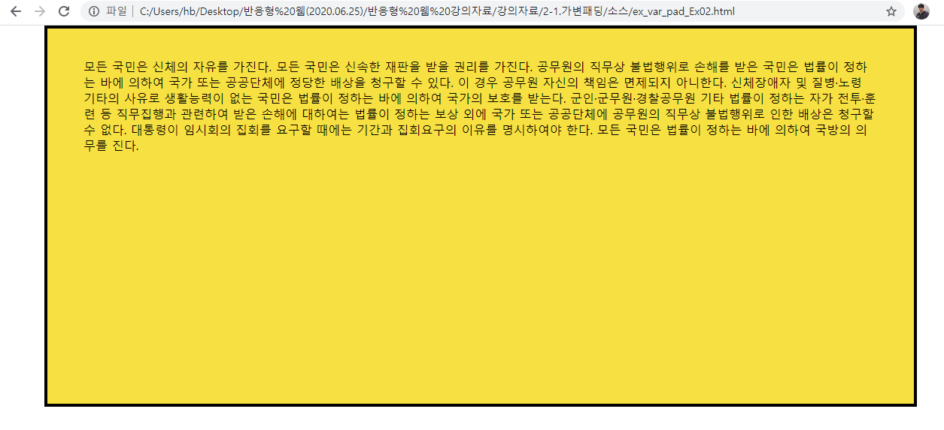

Slide 13
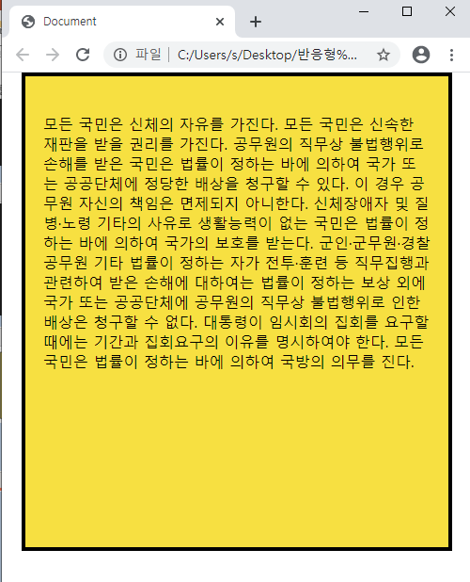

Slide 14
예제 3

Slide 15
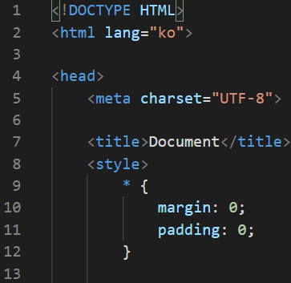

Slide 16
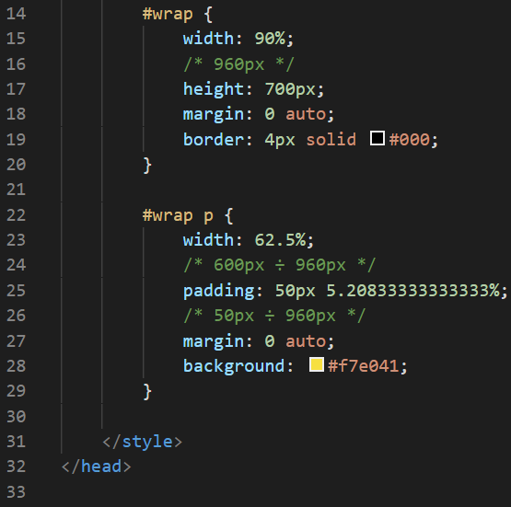

Slide 17
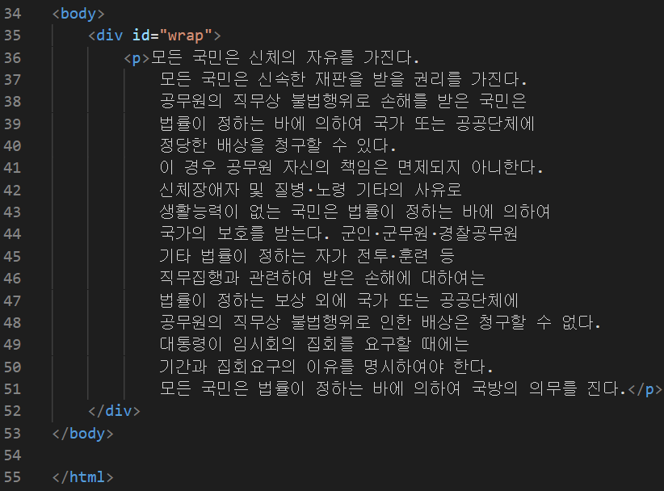

Slide 18


Slide 19
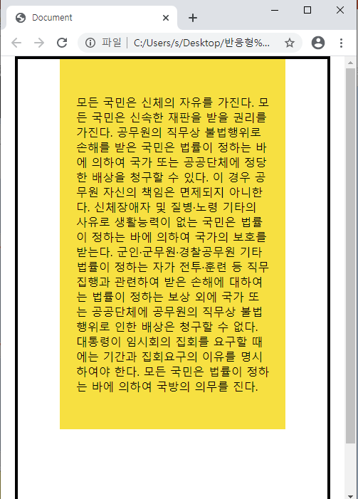

Slide 20
styles, computed

Slide 21
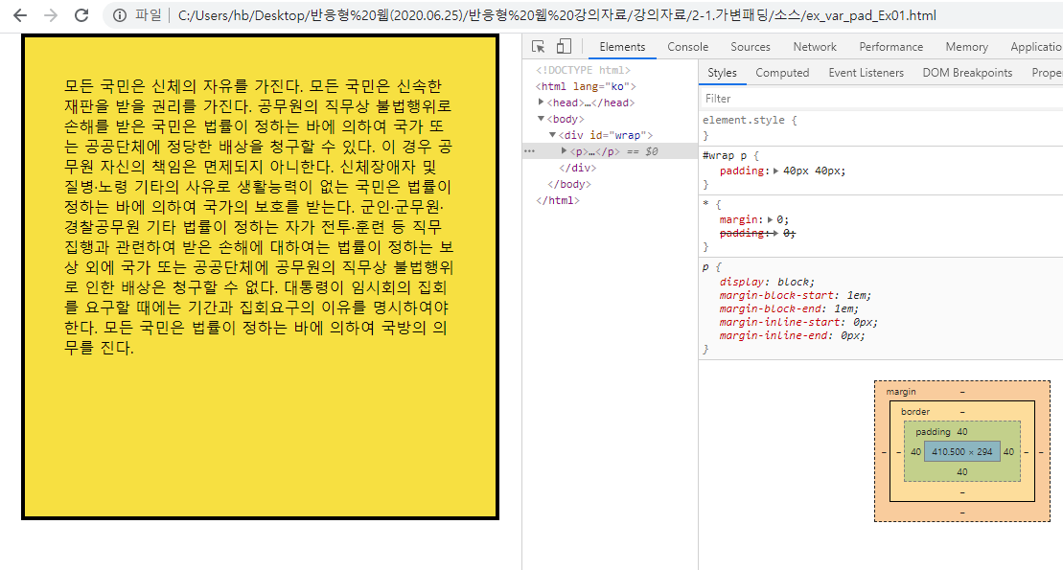
1. 고정 패딩 40px

Slide 22
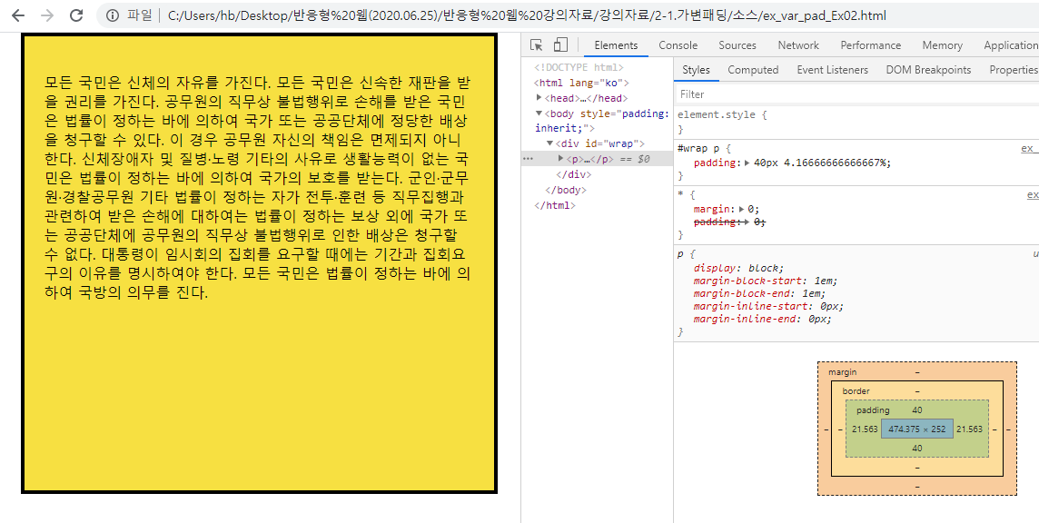
2. 가변 패딩 좌 우 4.16%

Slide 23
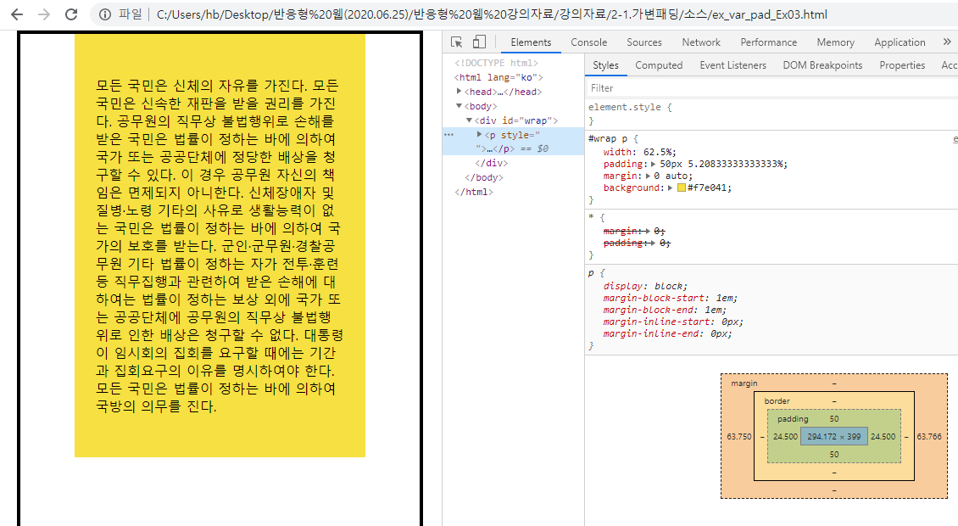
3. 가변 패딩 좌 우 4.16%
+ 내부 박스 크기 62.5%

Slide 24
끝

